Slide 1
אוכלוסיות מגוונות בתנועת הצופים
ומחוצה לה

Slide 2
בתנועה - המסע בצופים
2
מסלול 2
ד' – מיהו האחר בקהילה שלי?
ד' – מהי קהילה?
ז' – מה מעניין אותי במפגשים בין דתיים לחילוניים?
ז' – מה משותף ומה שונה ביני לבין אנשים אחרים בישראל?
ח' – מה אני יודע/ת על השכונה שלי?
ח' –מדוע חשוב לי להכיר בני נוער ערבים ישראלים בני גילי?
ט' – מה המשותף ומה השונה ביני לבין אנשים אחרים בישראל?
יא' - מי יכול להתגייר ומי יכול לגייר כיום?
מסלול 1
ה' – מהם היחסים בין הרב למיעוט?
ה' – אילו חגים נחגגים בחברה הישראלית?
ו' – למה אני צריך קהילה?
ז' – מתי בפעם האחרונה עשיתי משהו בשביל מישהו?
ט' – מה קורה בצופים מחוץ לשבט שלי?
יב' – מה נבחר להכניס לנרטיב הלאומי שלנו ומה הושמט?

Slide 3
בתנועה - המסע בצופים
3
מסלול 5
ה' – מה קורה בשכונתי?
ה' – האם אני מכיר עולים?
ט' – מה עושה שבט לקהילתי?
מסלול 3
ו' – מאילו קבוצות מורכבת הקהילה? ומה זה צמי"ד?
ז' – מי מרכיב את החברה הישראלית?
ט' – מהי תפיסת ההכלה בתנועת הצופים?
י' – האם אני מעורב/ת חברתית?
יא' – מה משותף ומה שונה ביני לבין אנשים אחרים בישראל?
מסלול 4
ו' – מהם הפערים בחברה הישראלית וכיצד הם מתבטאים בסביבתי?
ו' – יום הזיכרון לניספים בסודן – מי הגיע מסודן ולמה?
ו' – מהי "בעיית" העובדים הזרים?
ז' – עד כמה אנחנו מכירים את הקהילה יוצאת אתיופיה?
י' - מה המשותף ומה השונה ביני לבין אנשים אחרים בישראל?
יא' – כיצד השפיעות העליות על המבנה החברתי בישראל?

Slide 4
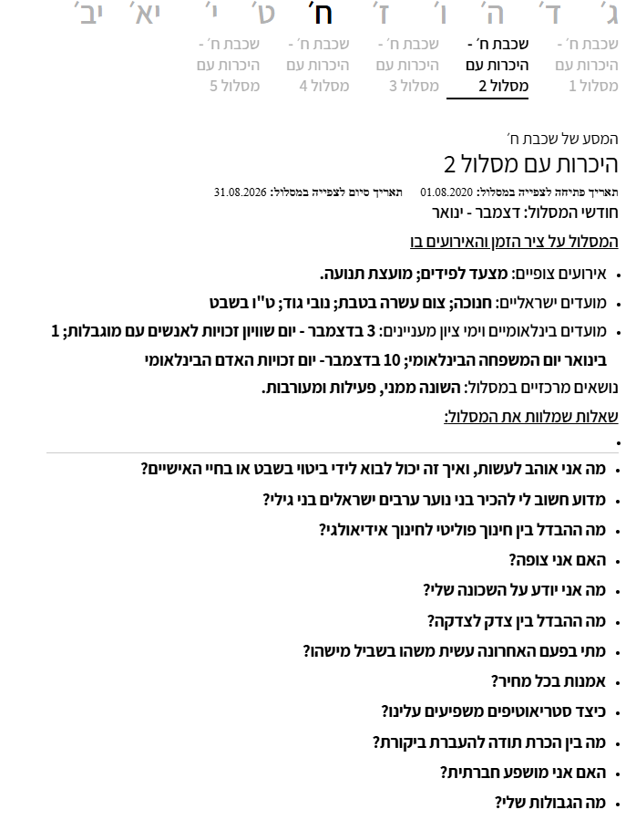
היכרות עם מסלול
המיפוי הגדול
אתר הימים הלאומיים
מנחה להתאמת פעילות התנועה לציבור המסורתי
נקודות מבט (האוכלוסייה הבדואית וסוגי התיישבות בנגב)
זמני הכשרה )מה הקשר בין הקהילה לצופים, מהי קהילת השבט)

Slide 5
דוגמאות מההנהגות שלכםן

Slide 6
ומחוץ לתנועה
6
מחלקת עלייה וקליטה ברשות
מתאמי קהילה
עו"ס במחלקה לשירותים חברתיים העוסק/ת בעלייה
מחזיק/ת תיק עלייה ברשות
ועדת עלייה וקליטה
גופים קהילתיים – מתנ"סים ומועדוניות הפונות לקהילה מסוימת, בית אבות וטרני ועוד
עמותות וחברות בת של הערייה שעוסקות בתחום

Slide 7
מתוך המסמך של מסגרת קהילתית משמעותית:
שאלות שרצוי לשאול בעת מפגש חקר עם גופים ברשות כחלק מחיפוש אחר מסגרת קהילתית משמעותית
מי שעובדים/ות עם אוכלוסיה מגוונת (עולים ובני/ות עולים):
איך אתםן מציינים/ות את:
- חג הסיגד (קהילה אתיופית)
- יום הזיכרון לנספים בדרך מסודן (קהילה אתיופית)
- יום ירושלים (קהילה אתיופית)
- נובי גוד (קהילה רוסית)
- יום האישה (קהילה רוסית)
- יום הוטרנים (קהילה רוסית)
האם יש גופים ברשות המיועדים לאוכלוסייה עולה? (מרכזי קליטה, אולפנים, רווחה, בתי ספר, מתנ"סים...)
האם יש אירועים בהםן נציגים/ות וקבוצות מהשבט יכולים/ות להגיע ולהשתתף?

